Slide 1
课程体系发布
移动前端开发（CSS3）

Slide 2
css3 3D转换
如何才能让一个元素有发生3d的变换呢，你首先要保证这个元素是3d的元素或者他处于3d的场景
一般的元素都处于2d的场景。要让元素处于3d场景，需要他的父级元素是3d元素
<ul>
<li></li>
<li></li>
</ul>
Internet Explorer 10 和 Firefox 支持 3D 转换。
Chrome 和 Safari 需要前缀 -webkit-。
Opera 仍然不支持 3D 转换（它只支持 2D 转换）。
ul {
-webkit-transform-style: preserve-3d;
-moz-transform-style: preserve-3d;
-ms-transform-style: preserve-3d;
transform-style: preserve-3d;
}

Slide 3
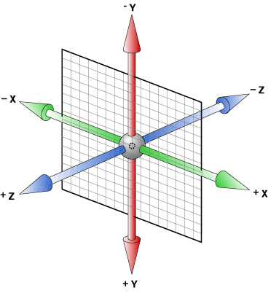
css3 3D转换
什么是3d的场景呢？
2d场景，在屏幕上水平和垂直的交叉线x轴和y轴
3d场景，在垂直于屏幕的方法，相对于3d多出个z轴
Z轴：靠近屏幕的方向是正向，远离屏幕的方向是反向

Slide 4
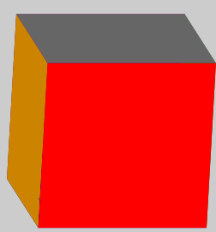

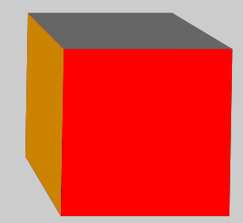
css3 3D转换
生活中的3d 区别于2d的地方

Slide 5
css3 3D转换
生活中的3d 区别于2d的地方
1、近大远小 景深
程序中实现的方法 perspective 元素距离 视线的距离（物体和眼睛的距离越小，近大远小的效果越明显）
perspective: 1200px;（在父元素中使用）
transform:perspective(1200px) （在子元素中使用）
两个都设置会发生冲突，建议只设置父元素，通常的数值在900-1200之间
如果当你的视线距离物体足够远的时候，基本上就不会有近大远小的感觉

Slide 6

css3 3D转换
如果当你的视线距离物体足够远的时候，基本上就不会有近大远小的感觉

Slide 7
css3 3D转换
让元素方式3d的变换
同2d变换一样，通过transform来设置
translate3d（x,y,z）
rotate3d(1,2,3,10deg) ||rotateX(10deg), rotateY(20deg), rotateZ(30deg)
Scale3d(x,y,z)
开启3d效果以后，GPU会代替CPU处理一部分的渲染工作（GPU加速）

Slide 8
css3 3D转换 注意点
3d组合属性也可以分开设置
这三种写法是等价
transform: translate3d(30px,30px,800px)
transform:translateZ(800px) translateX(30px) translateY(30px);
transform:translateZ(800px) translate(30px,30px);

Slide 9
css3 3D转换 注意点
perspective-origin;
观察3d元素的（位置）角度
在设置-webkit-transform-style: preserve-3d 的元素上面添加
perspective-origin：center center （中心）
perspective-origin：left top （左上角）
perspective-origin：100% 100% （右下角）

Slide 10
css3 3D转换
转换属性
下面的表格列出了所有的转换属性：
属性 | 描述
transform | 向元素应用 2D 或 3D 转换。
transform-origin | 允许你改变被转换元素的位置。
transform-style | 规定被嵌套元素如何在 3D 空间中显示。
perspective | 规定 3D 元素的透视效果（景深，进大远小效果）。
perspective-origin | 规定 3D 元素的底部位置（处于视线的位置）
backface-visibility | 定义元素在不面对屏幕时是否可见。Visible|hidden

Slide 11
3D Transform 方法
函数 | 描述
matrix3d(n,n,n,n,n,n,
n,n,n,n,n,n,n,n,n,n) | 定义 3D 转换，使用 16 个值的 4x4 矩阵。
translate3d(x,y,z) | 定义 3D 转化。
translateX(x) | 定义 3D 转化，仅使用用于 X 轴的值。
translateY(y) | 定义 3D 转化，仅使用用于 Y 轴的值。
translateZ(z) | 定义 3D 转化，仅使用用于 Z 轴的值。
scale3d(x,y,z) | 定义 3D 缩放转换。
scaleX(x) | 定义 3D 缩放转换，通过给定一个 X 轴的值。
scaleY(y) | 定义 3D 缩放转换，通过给定一个 Y 轴的值。
scaleZ(z) | 定义 3D 缩放转换，通过给定一个 Z 轴的值。
rotate3d(x,y,z,angle) | 定义 3D 旋转。rotate3d(0,0,1,-5deg)
rotateX(angle) | 定义沿 X 轴的 3D 旋转。
rotateY(angle) | 定义沿 Y 轴的 3D 旋转。
rotateZ(angle) | 定义沿 Z 轴的 3D 旋转。
perspective(n) | 定义 3D 转换元素的透视视图。

Slide 12
CSS3属性中有关于制作动画的三个属性：
Transform（转换）,Transition（过渡）,Animation（动画）；
Transform---->旋转rotate、扭曲skew、缩放scale和移动translate
Transition-->transition-property,变换延续的时间：transition-duration,在延续时间段，变换的速率变化transition-timing-function,变换延迟时间transition-delay
Animation-->在这个动画之前，先看Keyframes关键帧，支持animation动画的只有webkit内核的浏览器

Slide 13
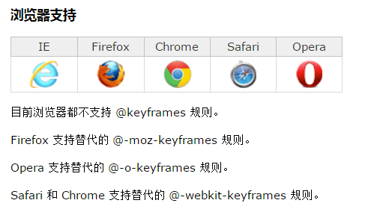
keyframes如何使用：
@keyframes mymove{
from{初始状态属性}
to{结束状态属性}
}
或@keyframes mymove{
0%{初始状态属性}
100%{结束状态属性}
}（中间再可以添加关键帧）

Slide 14
keyframes如何使用：
@keyframes mymove{
from{初始状态属性}
to{结束状态属性}
}
或@keyframes mymove{
0%{初始状态属性}
100%{结束状态属性}
}（中间再可以添加关键帧）

Slide 15
animation和transition的区别？
相同点：都是随着时间改变元素的属性值。
不同点：
transition需要触发一个事件(hover事件或click事件等)才会随时间改变其css属性；
而animation在不需要触发任何事件的情况下也可以显式的随着时间变化来改变元素css的属性值，从而达到一种动画的效果，css3的animation就需要明确的动画属性值。

Slide 16
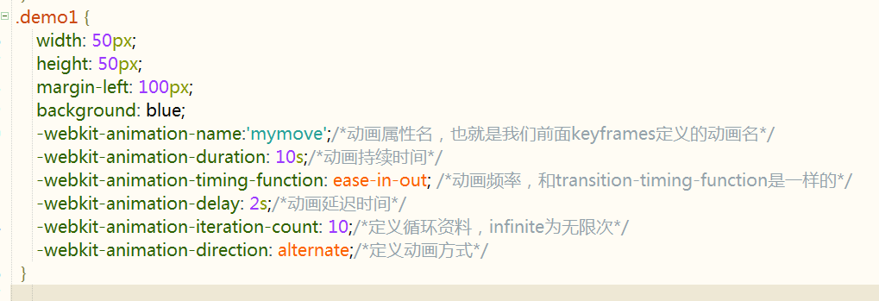
animation语法规则：

Slide 17
animation-------->animation-name
语法： animation-name: none | mymove |多个名字;
animation-name:是用来定义一个动画的名称，
用法：其主要有两个值：
mymove是由Keyframes创建的动画名 mymove要和Keyframes中的mymove一致，如果不一致,将不能实现任何动画效果；
none为默认值，当值为none时，将没有任何动画效果。
另外我们这个属性跟前面所讲的transition一样，我们可以同时附几个animation给一个元素，我们只需要用逗号“，”隔开。

Slide 18
animation-------->animation-duration
animation-duration是用来指定元素播放动画所持续的时间长，取值:<time>为数值，单位为s （秒.）其默认值为“0”。这个属性跟transition中的transition-duration使用方法是一样的。
animation-------->animation-timing-function
animation-timing-function:是指元素根据时间的推进来改变属性值的变换速率，说得简单点就是动画的播放方式。他和transition中的transition-timing-function一样，具有以下六种变换方式：ease;ease-in;ease-in-out;linear;cubic-bezier

Slide 19
animation-------->animation-delay
是用来指定元素动画开始时间。取值为<time>为数值，单位为s(秒)，其默认值也是0
animation-------->animation-iteration-count
是用来指定元素播放动画的循环次数，其可以取值<number>为数字，其默认值为“1”；infinite为无限次数循环。
animation-------->animation-direction
是用来指定元素动画播放的方向，其只有两个值，默认值为normal，如果设置为normal时，动画的每次循环都是向前播放；另一个值是alternate，他的作用是，动画播放在第偶数次向前播放，第奇数次向反方向播放。

Slide 20
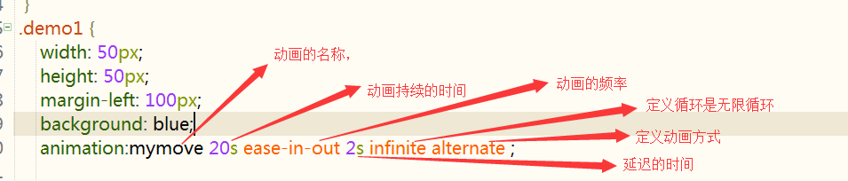
animation-------->animation-play-state
主要是用来控制元素动画的播放状态。其主要有两个值，running和paused（暂停）其中running为默认值。他们的作用就类似于我们的音乐播放器一样，可以通过paused将正在播放的动画停下了，也可以通过running将暂停的动画重新播放，我们这里的重新播放不一定是从元素动画的开始播放，而是从你暂停的那个位置开始播放。另外如果暂时了动画的播放，元素的样式将回到最原始设置状态。这个属性目前很少内核支持，所以只是稍微提一下。

Slide 21
transform-style属性是3D空间一个重要属性，指定嵌套元素如何在3D空间中呈现。
用法：transform-style: flat | preserve-3d
flat：flat值为默认值，表示所有子元素在2D平面呈现
preserve-3d：表示所有子元素在3D空间中呈现。
注意：transform-style属性需要设置在父元素中，并且高于任何嵌套的变形元素

Slide 22
perspective属性：
perspective属性对于3D变形来说至关重要。我们可以简单的理解为视距，用来设置用户和元素3D空间Z平面之间的距离。而其效应由他的值来决定，值越小，用户与3D空间Z平面距离越近，视觉效果更令人印象深刻；反之，值越大，用户与3D空间Z平面距离越远，视觉效果就很小。

Slide 23
语法：perspective：none | <length>
none：none和具有单位的长度值， 默认值；表示无限的角度来看3D物体，但看上去是平的
<length>接受一个长度单位大于0的值。而且其单位不能为百分比值。<length>值越大，角度出现的越远，从而创建一个相当低的强度和非常小的3D空间变化。反之，此值越小，角度出现的越近，从而创建一个高强度的角度和一个大型3D变化。

Slide 24
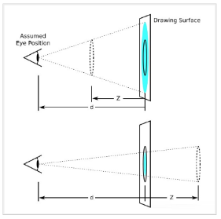
perspective取值为none或不设置，就没有真3D空间。
perspective取值越小，3D效果就越明显，也就是你的眼睛越靠近真3D。
perspective的值无穷大，或值为0时与取值为none效果一样。

Slide 25
语法：perspective：none | <length>
none：none和具有单位的长度值， 默认值；表示无限的角度来看3D物体，但看上去是平的
<length>接受一个长度单位大于0的值。而且其单位不能为百分比值。<length>值越大，角度出现的越远，从而创建一个相当低的强度和非常小的3D空间变化。反之，此值越小，角度出现的越近，从而创建一个高强度的角度和一个大型3D变化。

Slide 26
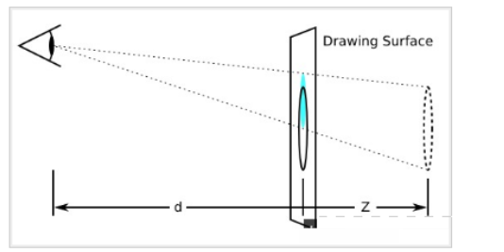
perspective-origin属性
属性是3D变形中另一个重要属性，主要用来决定perspective属性的源点角度。它实际上设置了X轴和Y轴位置，在该位置观看者好像在观看该元素的子元素。
perspective-origin属性必须定义父元素上。通常perspective-origin属性本身不做任何事情，它必须被定义在设置了perspective属性的元素上。换句话说，perspective-origin属性需要与perspective属性结合起来使用，以便将视点移至元素的中心以外位置

Slide 27
backface-visibility属性
backface-visibility属性决定元素旋转背面是否可见。对于未旋转的元素，该元素的正面面向观看者。当其Y轴旋转约180度时会导致元素的背面面对观众。
语法：backface-visibility: visible | hidden
visible：为backface-visibility的默认值，表示反面可见
hidden：表示反面不可见

Slide 28
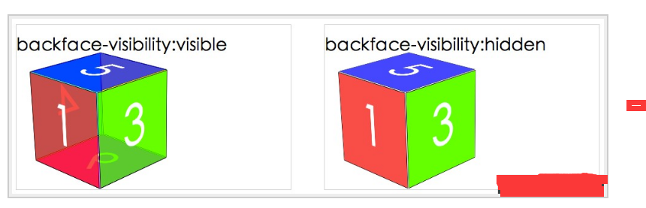

Slide 29
    本章完

